Slide 1



Welcome to
Laboratorium Dasar
Fakultas Ilmu Komputer
Pertemuan : 1
Mata Kuliah : Dasar Pemrograman

Slide 2
Apa yang Komputer lakukan ?
Komputer melakukan kalkulasi dengan banyaknya kalkulasi setiap detik, dan untuk melakukan kalkukasi tersebut membutuhkan bahasa pemrograman yang dapat dimengerti oleh komputer, karena komputer hanya tau apa yang di katakan oleh mereka menggunakan bahasa mereka.
Definisi dari programer adalah pembuat program tersebut.
contoh dari program tersebut adalah Kalkulator

Slide 3
Algoritma ?
Urutan langkah-langkah sederhana
Aliran proses kontrol yang menentukan kapan masing-masing langkah dieksekusi
Sarana untuk menentukan kapan harus berhenti
1+3+5 = Algoritma

Slide 4


PENGENALAN DASAR PEMROGRAMAN

Slide 5

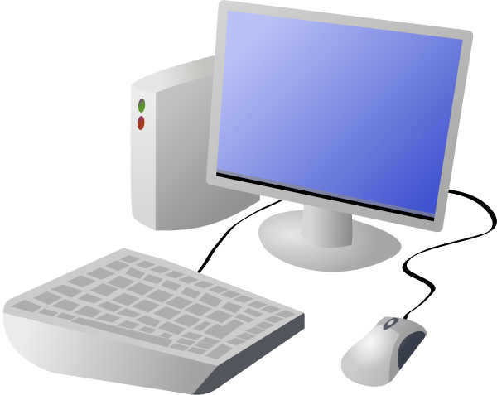
Bahasa Pemrograman - 1
Bahasa Pemrograman merupakan sekumpulan perintah atau instruksi yang digunakan untuk berkomunikasi dengan computer untuk melakukan aksi tertentu.
Umumnya ditulis dalam bentuk teks oleh manusia dan kemudian akan dieksekusi oleh computer.
Bahasa Pemrograman berbeda dengan Bahasa manusia sehari-hari. Namun dari segi logika kedua pihak dapat saling memahami meskipun berbeda dari segi struktur
Coba Bilang “Hello”
????
print (”Hello")
“Hello”

Slide 6
Pengetahuan Dasar
Compailer adalah perangkat lunak (software) yang berfungsi sebagai penerjemah kode program ke dalam bahasa mesin agar dapat dijalankanoleh mesin dengan mengeksekusi seluruh instruksi dalam program sekaligus.
Contoh : C, C++
Interpreter adalah program sistem yang berfungsi sebagai penerjemah kode program dengan mengeksekusi perintah secara baris per baris dengan mengikuti logika yang terdapat di dalam kode tersebut.
Contoh : Python
Perbedaan Compailer dan Interpreter adalah jika pada compiler, apabila hendak menjalankan program hasil kompilasi dapat dilakukan tanpa butuh kode sumber karena telah menghasilkan .exe, sedangkan kalau interpreter butuh kode sumber.
APA YANG DIMAKSUT DENGAN ????
Editor : suatu software aplikasi atau suatu program komputer yang memungkinkan Anda sebagai penggunanya untuk membuat, mengubah atau mengedit file teks. Contoh : Visual Studio Code (VS Code)
Python : Bahasa pemrograman dengan kelebihan seperti jumlah code yang sedikit, mudah membuat program dengan code yang mudah dibaca.

Slide 7
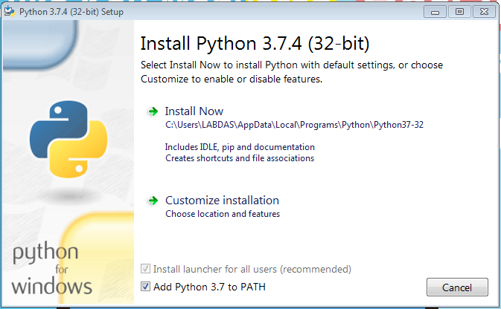
INSTALASI : STEP 1
Siapkan file .exe untuk python yang akan di install, versi terbaru : Python3.7.4

Slide 8
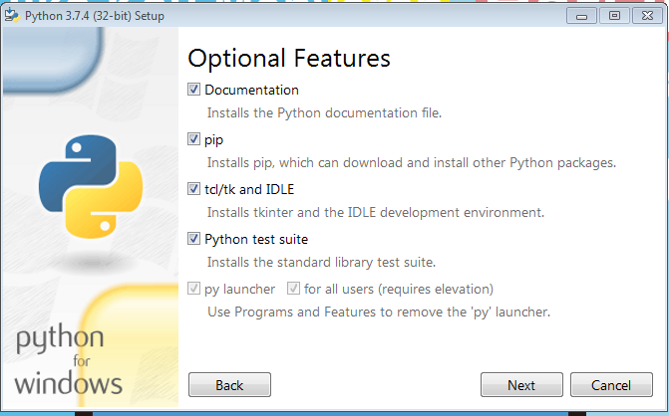
STAP 2

Slide 9
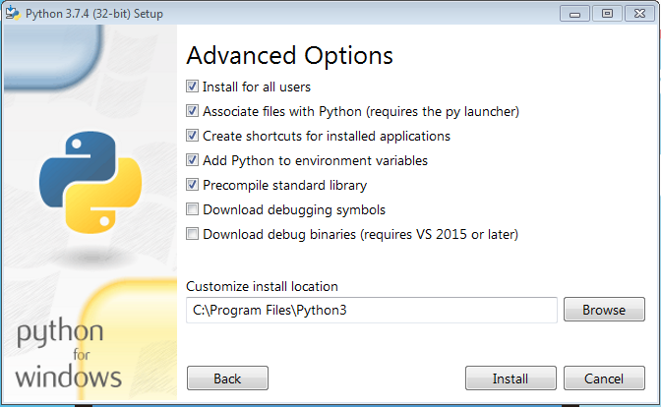
STEP 3

Slide 10
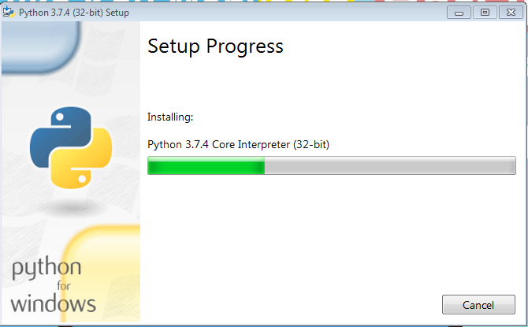
STEP 4

Slide 11

Bahasa Pemrograman - 2
Pada perkuliahan Dasar Pemrograman ini Bahasa yang digunakan adalah Bahasa pemrograman Python dengan versi 3.7.4
cara mengetahui versi python, di command prompt dengan mengetik python -V
Python memiliki struktur data tingkat tinggi yang efisien dan pendekatan terhadap pemrogramman beroientasi object(OOP) yang sederhana namun efektif.
Bahasa ini sangat mudah dipelajari karena strukturnya yang tidak terlalu rumit.
Console Python

Slide 12
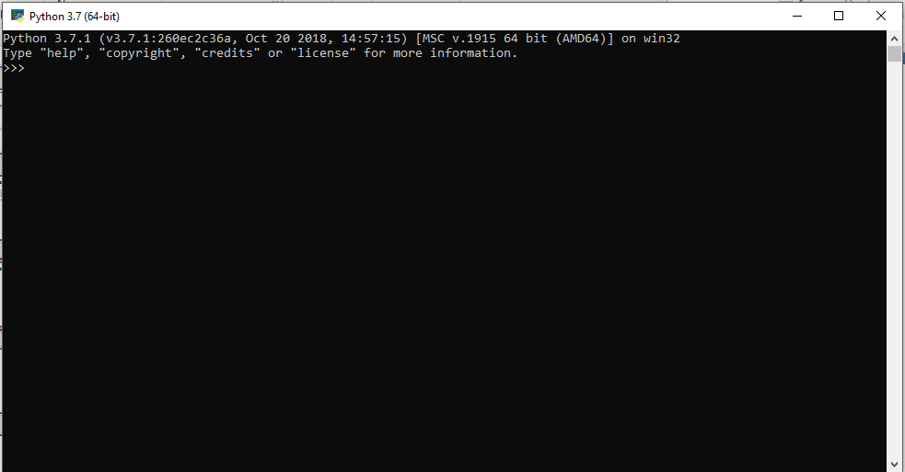
PYTHON – Console on Python
Tampilan awal Console Python

Slide 13
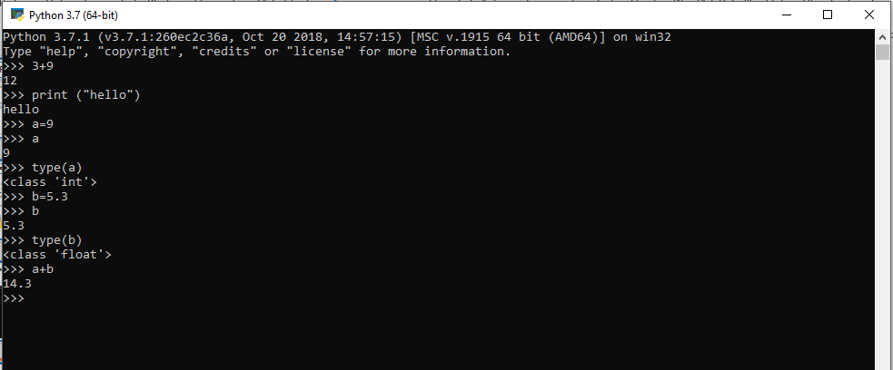
PYTHON – Console on Python
Tampilan coding dalam Console Python
Didalam console python proses pengeksikusian dilakuakan setiap satu baris

Slide 14
PYTHON – Visual Studio Code
Visual Studio Code merupakan sebuah teks editor ringan dan handal yang dibuat oleh Microsoft untuk sistem operasi multiplatform, artinya tersedia juga untuk versi Linux, Mac, dan Windows. Teks editor ini secara langsung mendukung bahasa pemrograman JavaScript, Typescript, dan Node.js, serta bahasa pemrograman lainnya dengan bantuan plugin yang dapat dipasang via marketplace Visual Studio Code (seperti C++, C#, Python, Go, Java, dst).

Slide 15
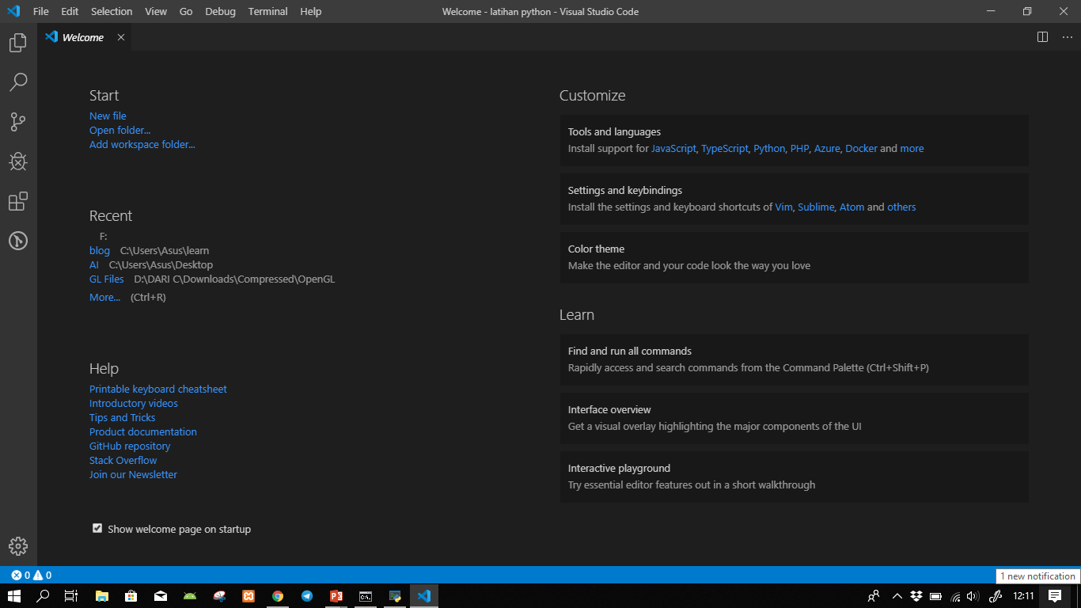
Visual Studio Code
Klik new file kemudian save. Perhatikan cara menyimpan file !!!

Slide 16
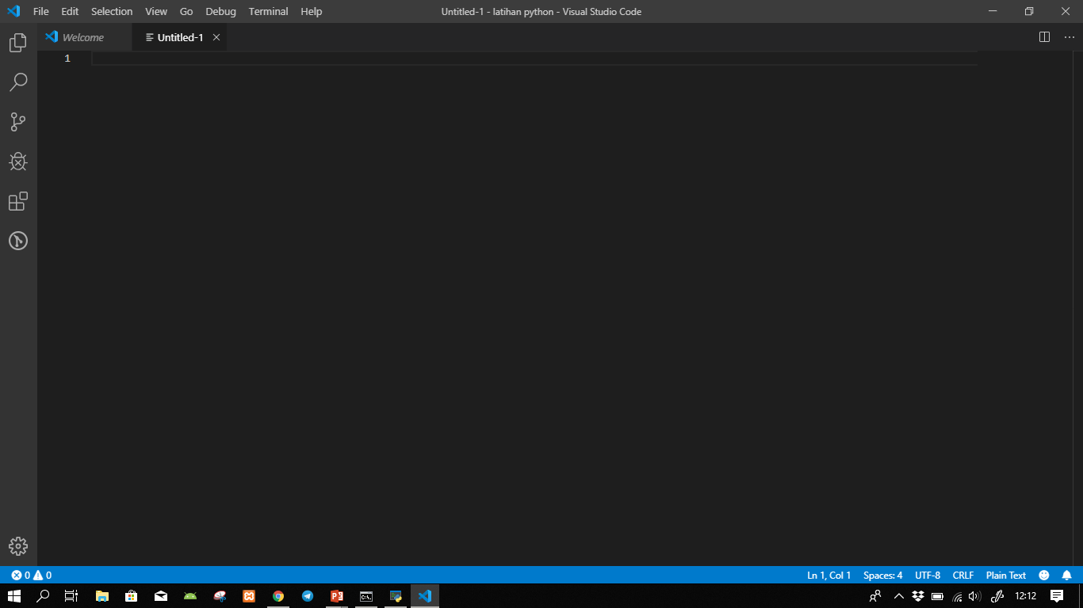
Visual Studio Code
Tampilan new file

Slide 17
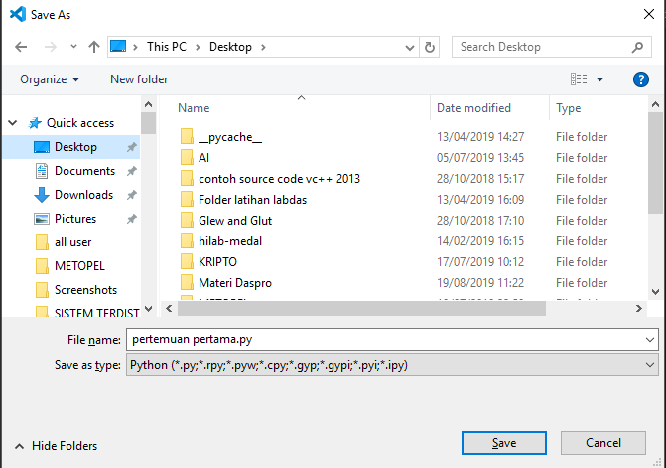
Visual Studio Code
Perhatikan cara menyimpan file !!! File name : nama file.py (py sebagai file extensi dari python)
Save as type : pilih Python

Slide 18
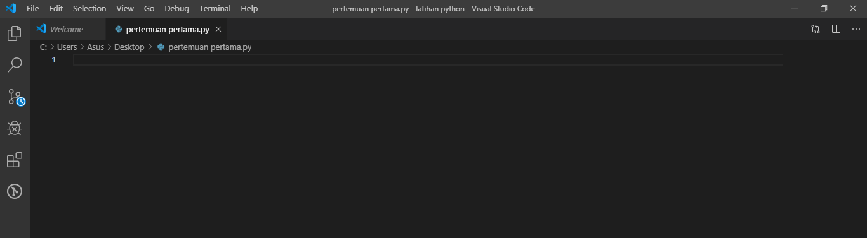
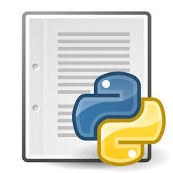
File Python di Visual Studio Code
Tampilan file yang dibuat
FILE PYTHON

Slide 19
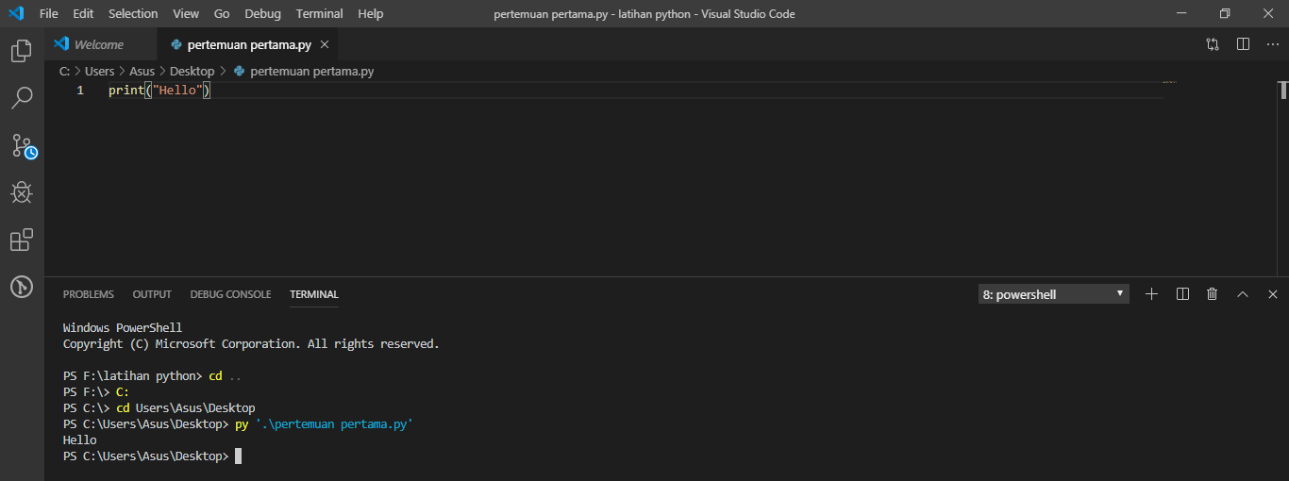
File PYTHON di Visual Studio Code
Menampilkan Terminal -> New Terminal
Mencari alamat lokasi file python berada

Slide 20

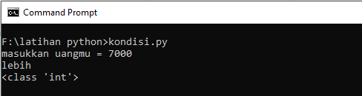
CMD - Command Prompt
Buka CMD (Command Prompt)
Alamat File yang akan dibuka
Nama File diikuti .py

Slide 21
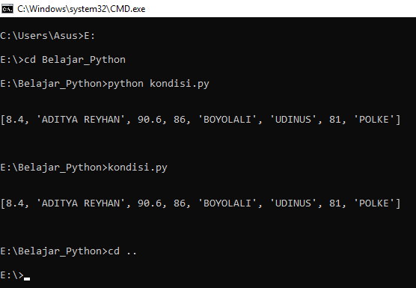
CMD - Command Prompt
PEMANGGILAN MANUAL
Langsung masuk partisi lain
Catatan:
Masuk kedalam folder menggunan cd diikuti nama folder
Keluar dari folder menggunakan cd ..
Pengaksesan file python

Slide 22
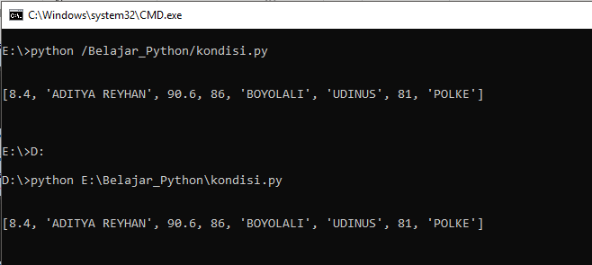
CMD - Command Prompt
PEMANGGILAN LANGSUNG
Memanggil compiler
Catatan pengguna windows:
Jika dalam 1 partisi tersebut akses folder menggunakan /
Jika diluar partisi akses folder menggunakan \

Slide 23
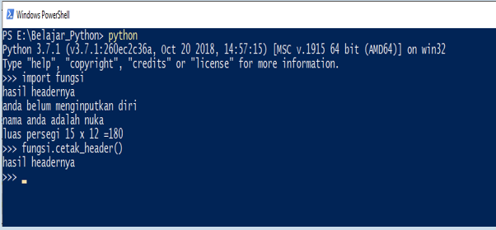
Windows PowerShell
PEMANGGILAN LANGSUNG dengan import di ikuti nama_file tanpa .py
PEMANGGILAN LANGSUNG dengan import di ikuti nama_file tanpa .py
Pemanggilan
Ekstensi file
Pemanggilan
Klik kiri + shift - >Open powerShell Windows here

